Slide 1


Python科研计算基础与环境搭建

Slide 2
CONTENTS
目录
01
02
03
任务要求
工具简介
详细操作步骤

Slide 3

01
任务要求
assignment

Slide 4
1.1 目的
本视频将完成以下目标：
理解 Anaconda、PyCharm、Jupyter Notebook 三者分别解决什么问题。
在 Windows 系统完成 Anaconda 安装。
掌握 Conda 虚拟环境的创建、激活、查看和切换。
能够启动和使用 Jupyter Notebook。
能够让 Jupyter Notebook 使用指定的 Conda 虚拟环境。
完成 PyCharm 安装，并在 PyCharm 中运行 Python/Jupyter Notebook。
在 PyCharm 中配置 Conda 环境作为 Python 解释器和 Jupyter 内核。
完成 NumPy、pandas、Matplotlib 的基础导入与运行。

Slide 5
1.2 最终目标
视频看完，至少能够独立完成 ：
创建科研环境并安装核心库
启动并运行 Jupyter Notebook
安装 Anaconda
一
二
三
六
五
四
运行科研数据分析代码
导入科学计算库并验证
安装 PyCharm 并配置 Conda 解释器

Slide 6
02
工具简介
Tool Overview

Slide 7

2.1 Anaconda安装
Anaconda简介

Slide 8
2.1 Anaconda
Anaconda简介
就像安装一个应用程序一样简单，它为您预先安装好了许多常用的工具，无需单独配置。
方便安装
包含一个名为 Conda 的包管理器，用于安装、更新和管理软件包。
包管理器
可以轻松地创建和管理多个独立的 Python 环境，比如可以安装 python2 和 python3 环境，实现自由切换。
环境管理
捆绑了许多用于数据科学、机器学习和科学计算的重要工具和库，如 NumPy、Pandas、Matplotlib、SciPy、Scikit-learn 等
集成工具和库
可在Windows、macOS和 Linux等操作系统上运行，使其成为一个跨平台的解决方案。
跨平台性

Slide 9
2.2 Jupyter Notebook
Jupyter Notebook简介
Jupyter 是一个开源的交互式计算环境，广泛应用于数据科学、机器学习、科学研究等领域，主要组件有Jupyter Notebook和Jupyter Lab。
JupyterLab作为Jupyter Notebook 的继承者，提供了更现代化和功能丰富的界面。
JupyterLab的多文档界面、内置协作功能和扩展系统使其成为数据科学家和研究人员的首选。

Slide 10
2.2 Jupyter Notebook
Jupyter Notebook简介
基于浏览器的交互式编程环境，支持代码、文本、公式和图表混排，无需复杂配置即可使用。
交互式计算环境
支持多种编程语言内核（如 Python、R、Julia 等），通过切换内核即可使用不同语言。
内核支持
可将代码拆分为独立单元格并逐块执行，便于分段调试和逐步分析。
代码分块执行
与 NumPy、pandas、Matplotlib 等科学计算库无缝集成，可直接在 Notebook 中进行数据分析与可视化。
集成工具和库
基于 Web 浏览器，可在 Windows、macOS 和 Linux 等操作系统上运行，无需额外适配。
跨平台性

Slide 11
03
详细安装与配置步骤
Detailed installation and configuration steps

Slide 12
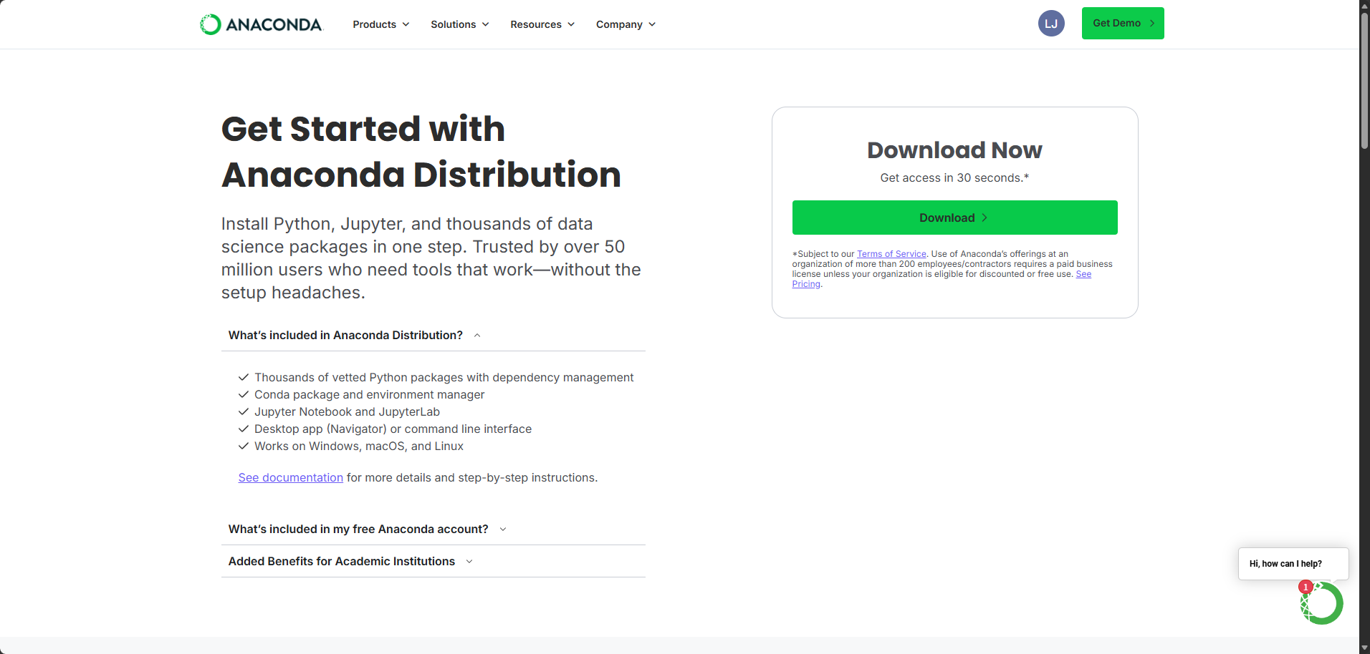
3.1 Anaconda安装
下载与安装
进入Anaconda官网点击下载

Slide 13
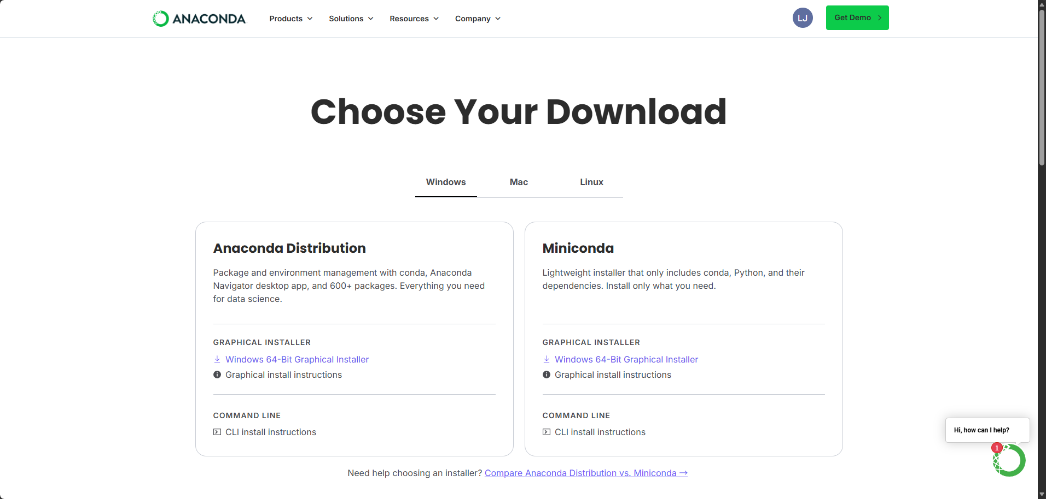
3.1 Anaconda安装
下载与安装
选择适合自己电脑系统的版本进行下载

Slide 14

3.1 Anaconda安装
下载与安装
下载完成后，点击如图安装包进行安装

Slide 15
3.1 Anaconda安装
安装与验证
选择安装路径
D：\Anaconda
验证安装
conda-version
验证通过？
运行安装程序
否
是
重新配置
安装完成
检查环境变量
conda版本
（conda 25. x.x)
输出
执行
conda --version
python版本
（python 3. x.x)
输出
执行
python --version
打开
Anaconda Prompt
验证安装
检查当前python位置
输出
执行
where python

Slide 16
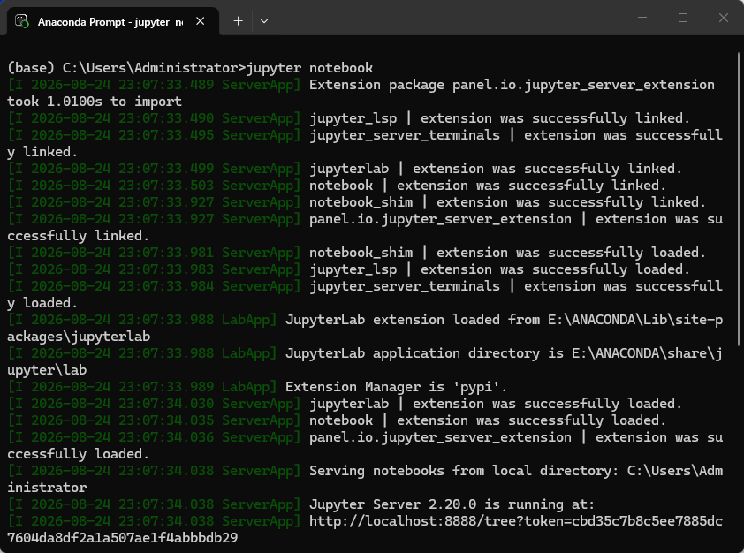
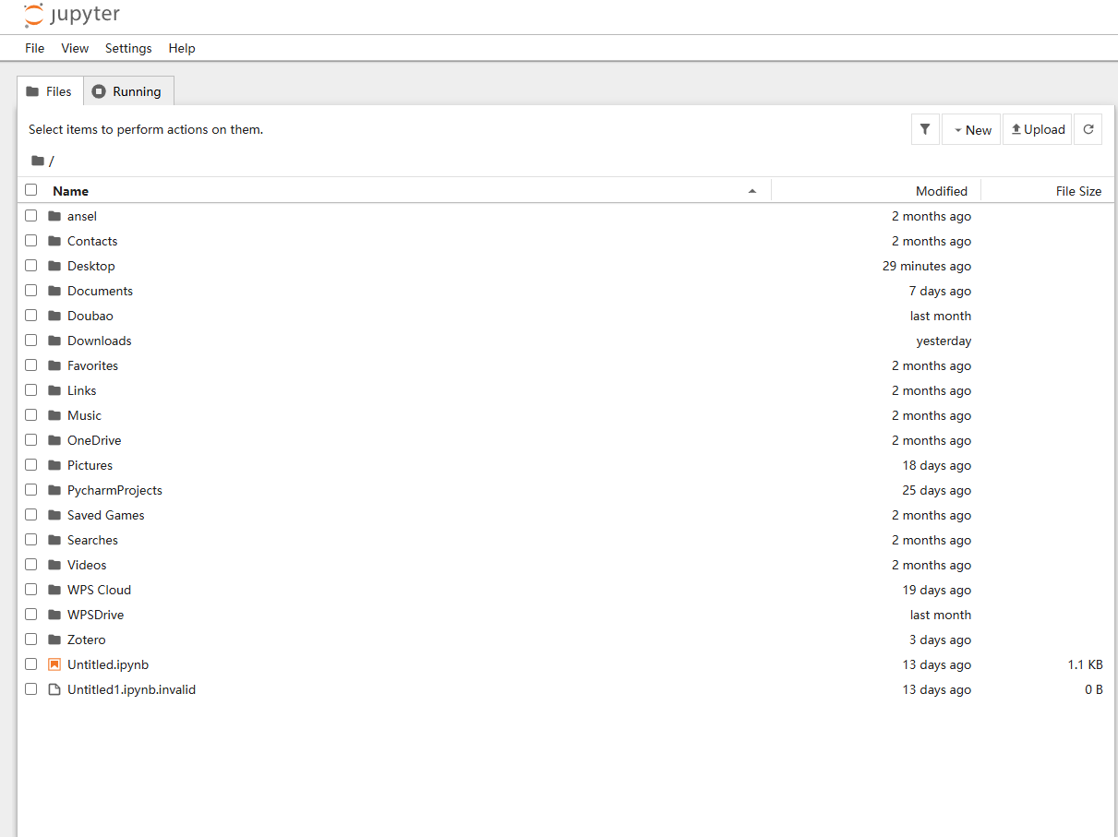
3.2 Jupyter Notebook
启动Jupyter Notebook
启动方式：
在 Anaconda Prompt 中输入：jupyter notebook
浏览器自动打开，地址：http://localhost:8888/
输入后按回车运行代码，会自动跳转至左图的网页

Slide 17
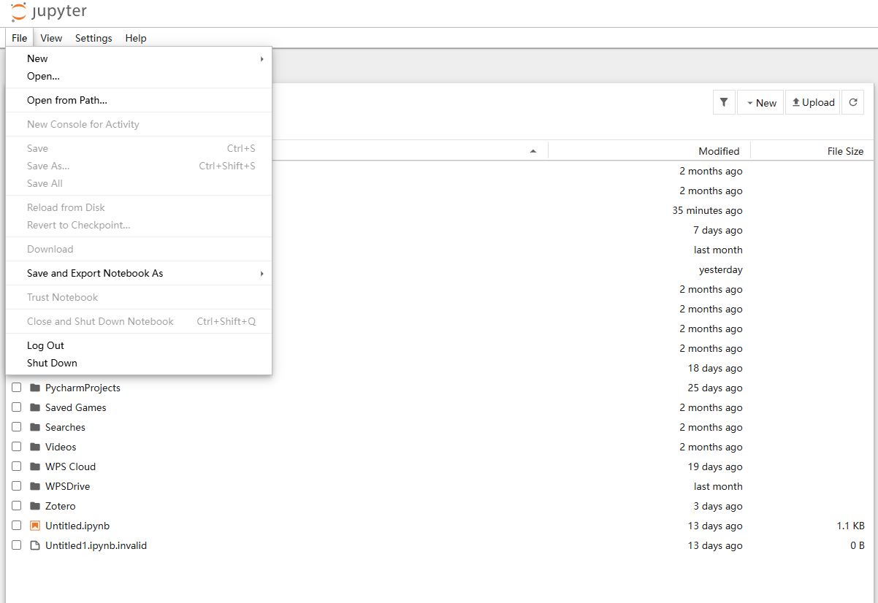
3.2 Jupyter Notebook
Jupyter Notebook 界面介绍
界面介绍：
新建按钮（New）→ 创建 Notebook、文本文件、文件夹
上传按钮（Upload）→ 上传已有的 .ipynb 文件
文件列表 → 显示当前目录下的所有文件

Slide 18
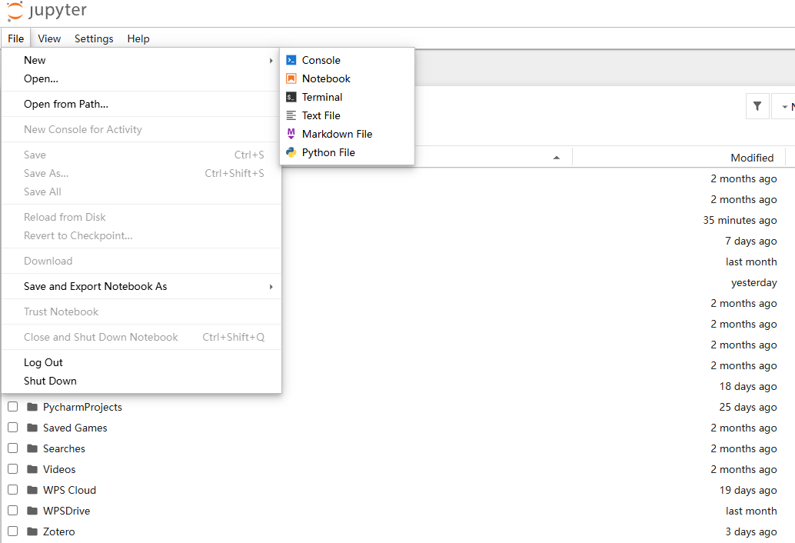
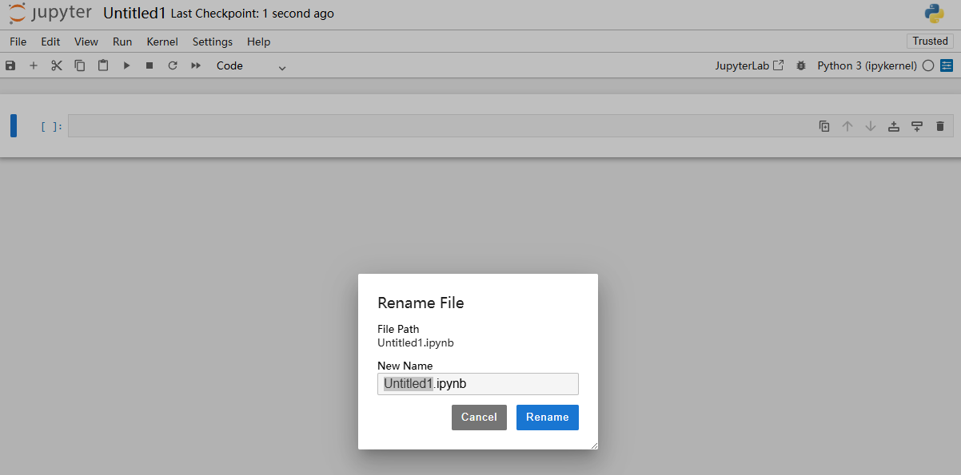
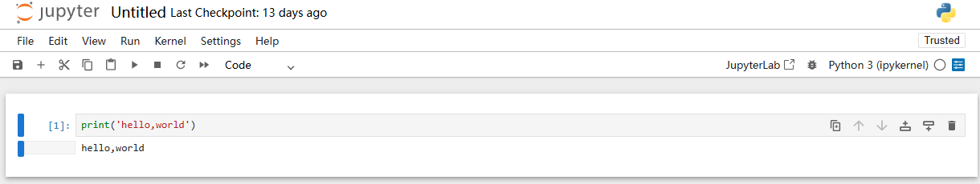
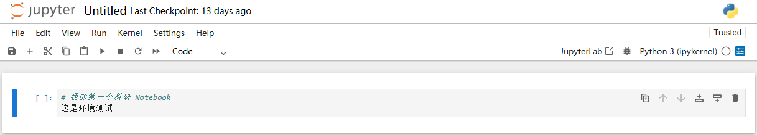
3.2 Jupyter Notebook
Notebook 基本操作
新建与重命名：
新建：New → Python 3
重命名：点击 Untitled → 修改为有意义名称
类型 | 快捷键 | 用途
Code | Esc + Y | 编写 Python 代码
Markdown | Esc + M | 编写文字说明、标题、公式

Slide 19
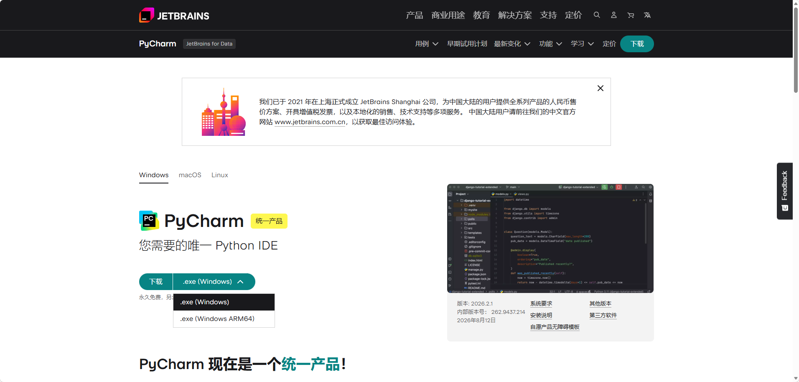
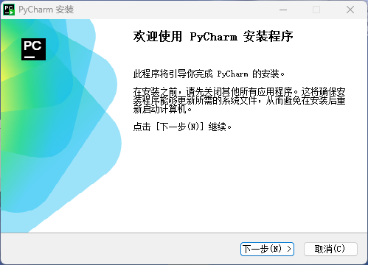
3.3 PyCharm
下载与安装 PyCharm
内容要点：
进入官方下载页面：https://www.jetbrains.com/pycharm/download/
当前版本为统一版 PyCharm，免费版已包含 Jupyter Notebook 支持
下载对应操作系统的安装程序
按默认流程完成安装即可

Slide 20
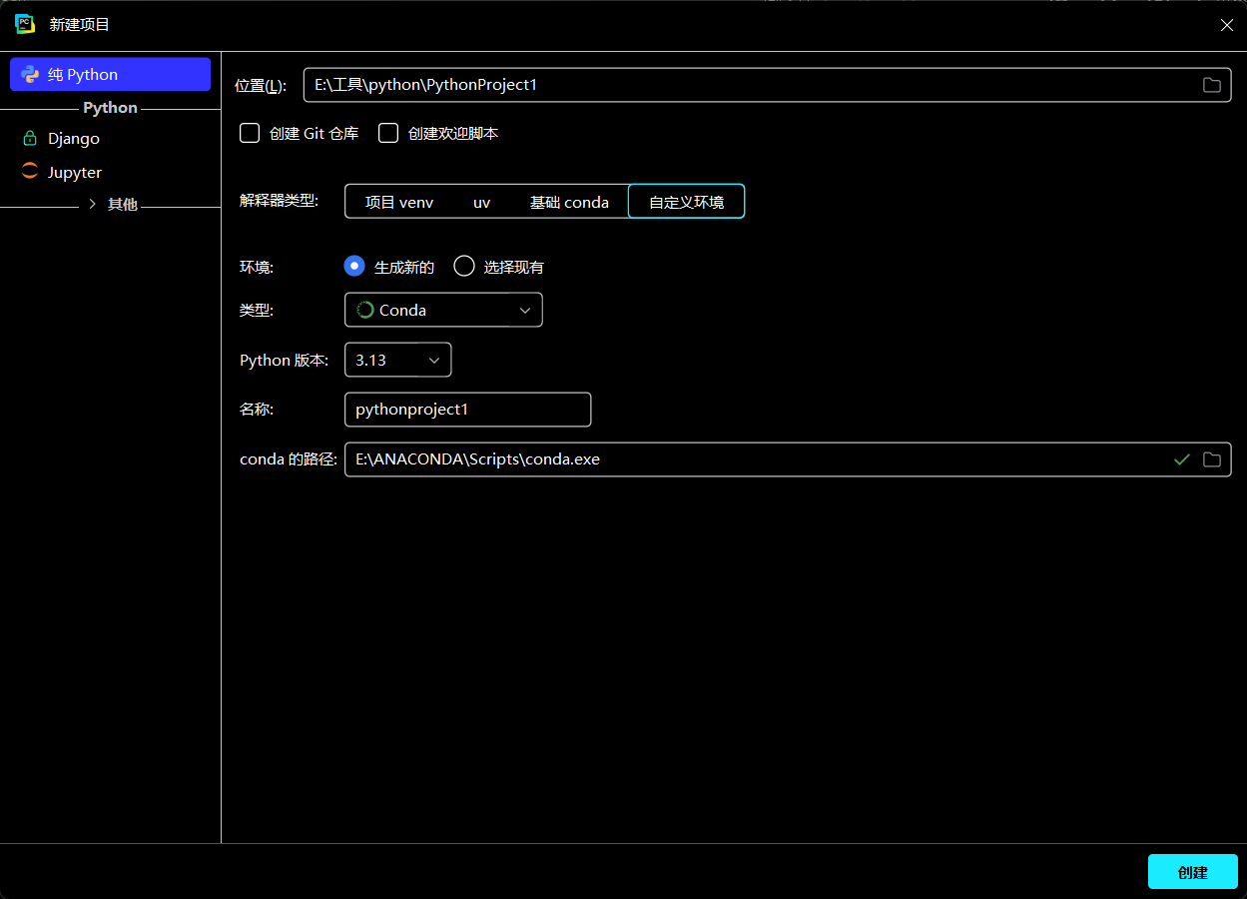
3.3 PyCharm
PyCharm 配置conda环境
第一步：新建项目时配置 Conda
New Project → 解释器类型选择基础conda或者自定义环境中选择conda类型 作为解释器类型
Python 版本选择 3.xx
环境位置建议放在项目目录下的 .conda 文件夹

Slide 21
3.3 PyCharm
PyCharm 配置conda环境
第二步：配置 Conda 环境
创建新环境：指定 Python 版本（ 3.12），环境名称自定义
或者可选择使用现有环境

Slide 22
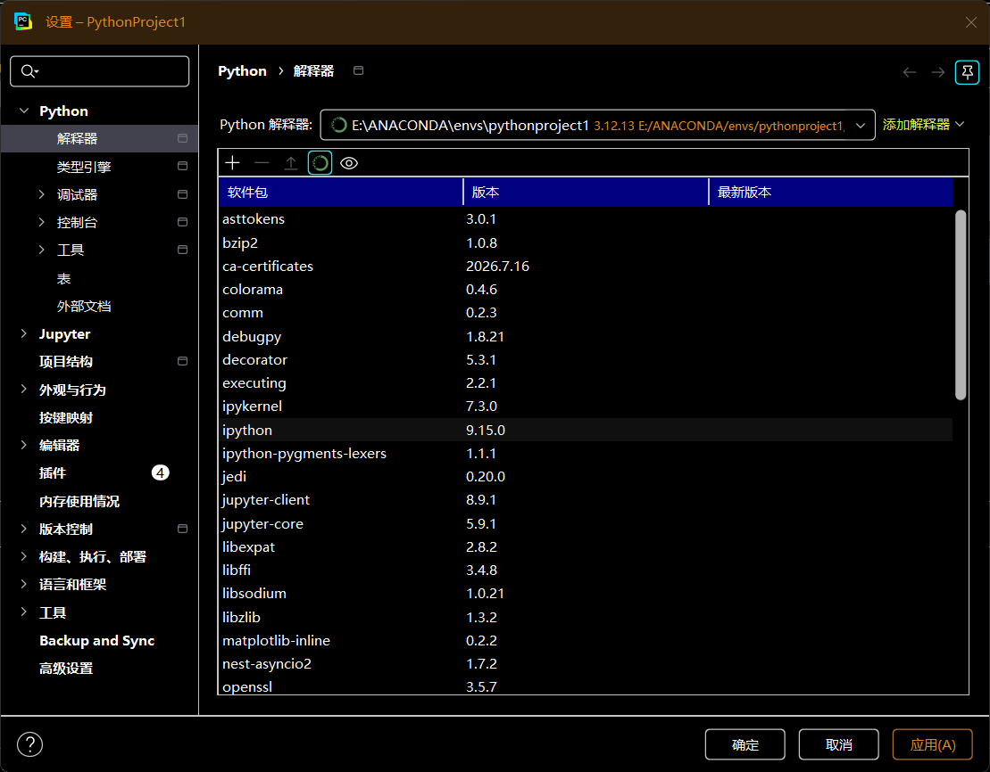
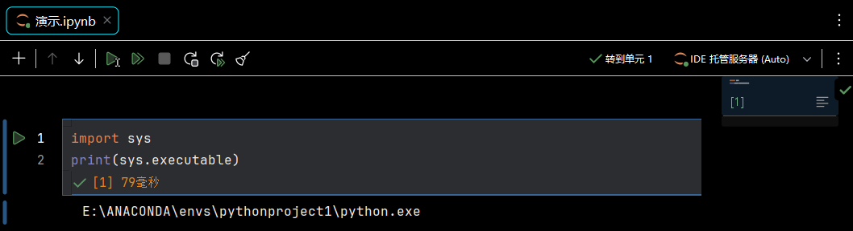
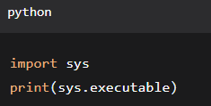
3.3 PyCharm
PyCharm 配置conda环境
第三步：确认解释器与安装库
项目完成后，进入：
文件→设置→项目→解释器
确认解释器路径指向目标conda环境
在终端中执行：
验证：

Slide 23
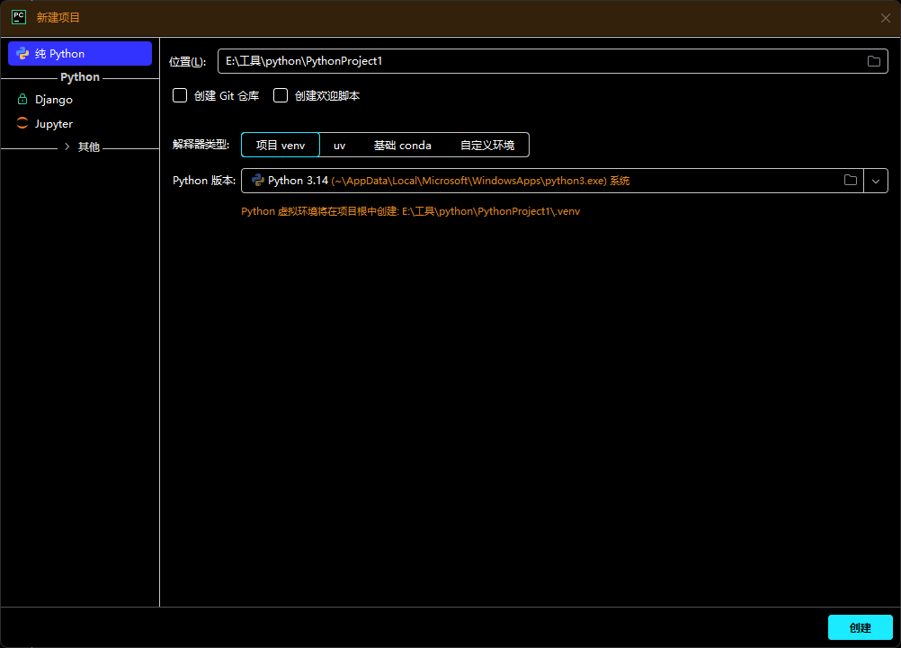
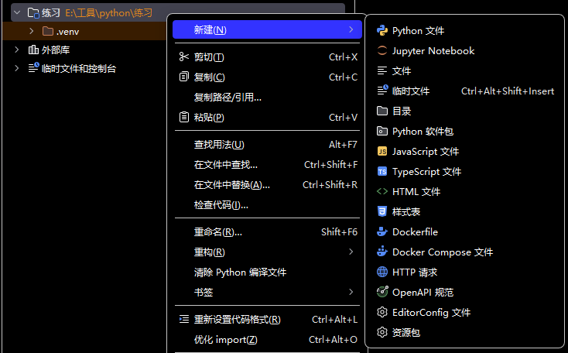
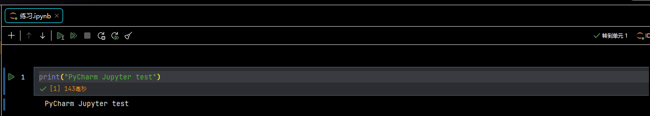
3.3 PyCharm
PyCharm 中新建 Jupyter Notebook 并运行
第一步：创建项目
New Project → 项目名称：xxx
第二步：新建 Notebook
右键 → New → Jupyter Notebook
第三步：运行
点击运行按钮或 Shift+Enter

Slide 24



3.3 PyCharm
Numpy、pandas、Matplotlib的导入与运行验证
输入:
import numpy as np
按提示安装之后即可运行成功
输入:
import pandas as pd
按提示安装之后即可运行成功
输入:
import matplotlib as plt
按提示安装之后即可运行成功
运行后出现 ，表示NumPy、pandas、Matplotlib 均已成功导入，环境配置完成，可进入数据分析实战阶段

Slide 25
常见问题
Q1：Jupyter 找不到内核
在正确 Conda 环境中启动：conda activate 环境名 → jupyter notebook
安装/注册内核：conda install ipykernel → python -m ipykernel install --user --name=环境名
Notebook 中切换：Kernel → Change kernel
Q2：Matplotlib 中文乱码
需要设置中文字体，如 `plt.rcParams['font.family'] = ['Microsoft YaHei']`（Windows）或 `['SimHei']` Linux/macOS 需安装相应字体并设置正确路径。
Q3：Pandas 读取 Excel 报错
需要安装 `openpyxl` 或 `xlrd` 库。可用 `conda install openpyxl` 或 `pip install openpyxl` 解决。

Slide 26
常见问题
Q4：模型 R² 很高但实际效果差
可能原因：过拟合、特征选择不当、数据泄露、样本量不足
对策：交叉验证、正则化、简化模型、特征选择、增加数据
Q5：Conda 环境管理混乱，如何清理？
查看：conda env list
删除：conda remove -n 环境名 --all
清理缓存：conda clean -a
Q6：PyCharm 无法识别已安装库
检查解释器：File → Settings → Project → Python Interpreter
手动添加 Conda 环境（Existing environment）

Slide 27


小结
数据分析的完整流程
工具安装与配置
数据收集→数据清洗→
数据分析→数据可视化
数据分析核心三件套
Numpy
Pandas
Matplotlib
✅ 验证标准（三连自查）
环境确认 conda env list → 当前激活环境前显示 * （如 research）
代码检测 import numpy / pandas / matplotlib → 无报错即通过
路径核对 print(sys.executable) → 输出指向 .../envs/你的环境名/python.exe

